Slide 1

TRƯỜNG TIỂU HỌC QUANG TRUNG
CHÀO MỪNG QUÝ THẦY CÔ VỀ DỰ GIỜ, THĂM LỚP 4D !
HOẠT ĐỘNG TRẢI NGHIỆM 4
Hành vi xâm hại tinh thần
Giáo viên: Đỗ Thị Hường

Slide 2

Nêu những hành vi xâm hại tinh thần đối với trẻ em mà em biết?
Ví dụ: mắng chửi; lăng mạ, xúc phạm; trêu chọc quá đáng; nói lời tục tĩu; không lắng nghe tâm sự của trẻ;…

Slide 3



Hoạt động 1: Tìm hiểu những trường hợp trẻ em bị xâm hại tinh thần trong thực tế

Slide 4


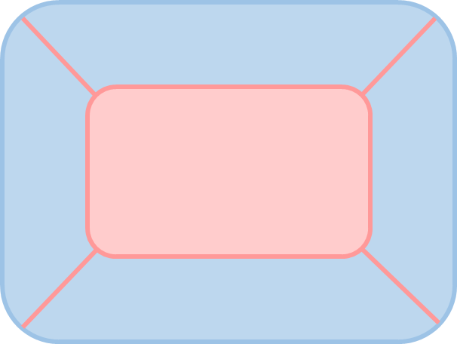
Hành vi nào là hành vi xâm hại tinh thần?
Những địa điểm nào thường dễ sảy ra tình huống bị sâm hại tinh thần ?
Thảo luận nhóm 4
Những người có thể thực hiện hành vi sâm hại tinh thần là ai ?
Hậu quả cho người bị sâm hại

Slide 5
Chia sẻ trước lớp
Các hành vi xâm hại tinh thần
Quát mắng, đe dọa, chửi tục, trêu ghẹo, phân biệt đối xử....
Địa điểm thường xảy ra tình huống xâm hại tinh thần
Xảy ra mọi lúc, mọi nơi

Slide 6
Người có thể thực hiện hành vi xâm hại tinh thần
Người quen, người lạ, người thân, người hơn tuổi, người có cả hai giới tính....
Hậu quả cho người bị xâm hại
Lo lắng, sống thụ động, mất lòng tin vào người khác...

Slide 7
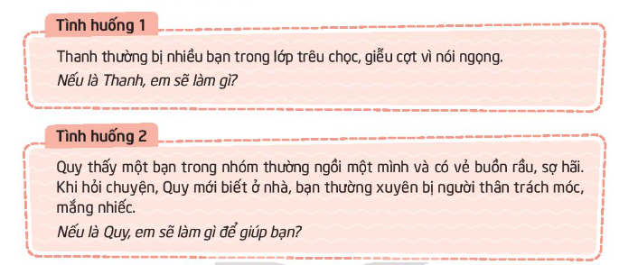
Hoạt động 2: Ứng phó khi bị xâm hại tinh thần
Mỗi nhóm nhận 1 tình huống và thảo luận về cách ứng phó khi bị xâm hại tinh thần.

Slide 8
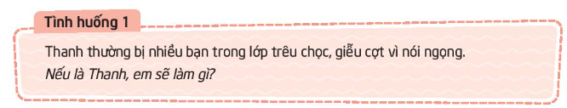
Cần lên tiếng bảo vệ Thanh
Giải thích, thuyết phục các bạn tôn trọng sự khác biệt, đồng thời hỗ trợ bạn một cách tế nhị để các bạn hiểu cần phải tôn trọng và thấu hiểu, đồng cảm với người khác, đặt mình vào vị trí của Thanh để hiểu cảm xúc của Thanh.
Chia sẻ, thuyết phục sao cho các bạn thấy nét riêng của Thanh
Rủ Thanh tham gia các hoạt động chung của nhóm, của lớp, của trường…

Slide 9
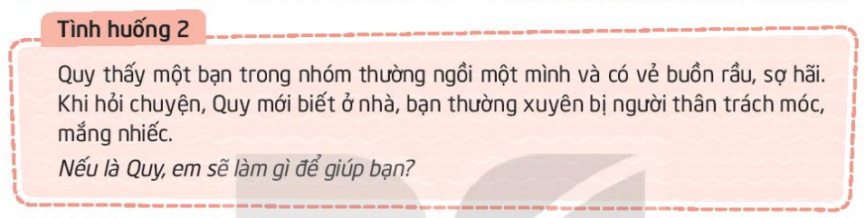
Trò chuyện với bạn để tìm hiểu lí do làm sao bị người thân trách móc, mắng nhiếc.
Động viên bạn.
Hướng dẫn bạn cách khắc phục những điểm yếu hoặc giới thiệu người tư vấn cho bạn.
Rủ bạn tham gia các hoạt động chung của tổ, lớp.

Slide 10


VẬN DỤNG
Về nhà: Chia sẻ với người thân về những hành vi phòng tránh xâm hại tinh thần mà em đã học

Slide 11



